Slide 1
POKUSY S VAJÍČKY
VOJTĚCH JAN SCHREIB

Slide 2
GUMOVÉ VEJCE

Slide 3
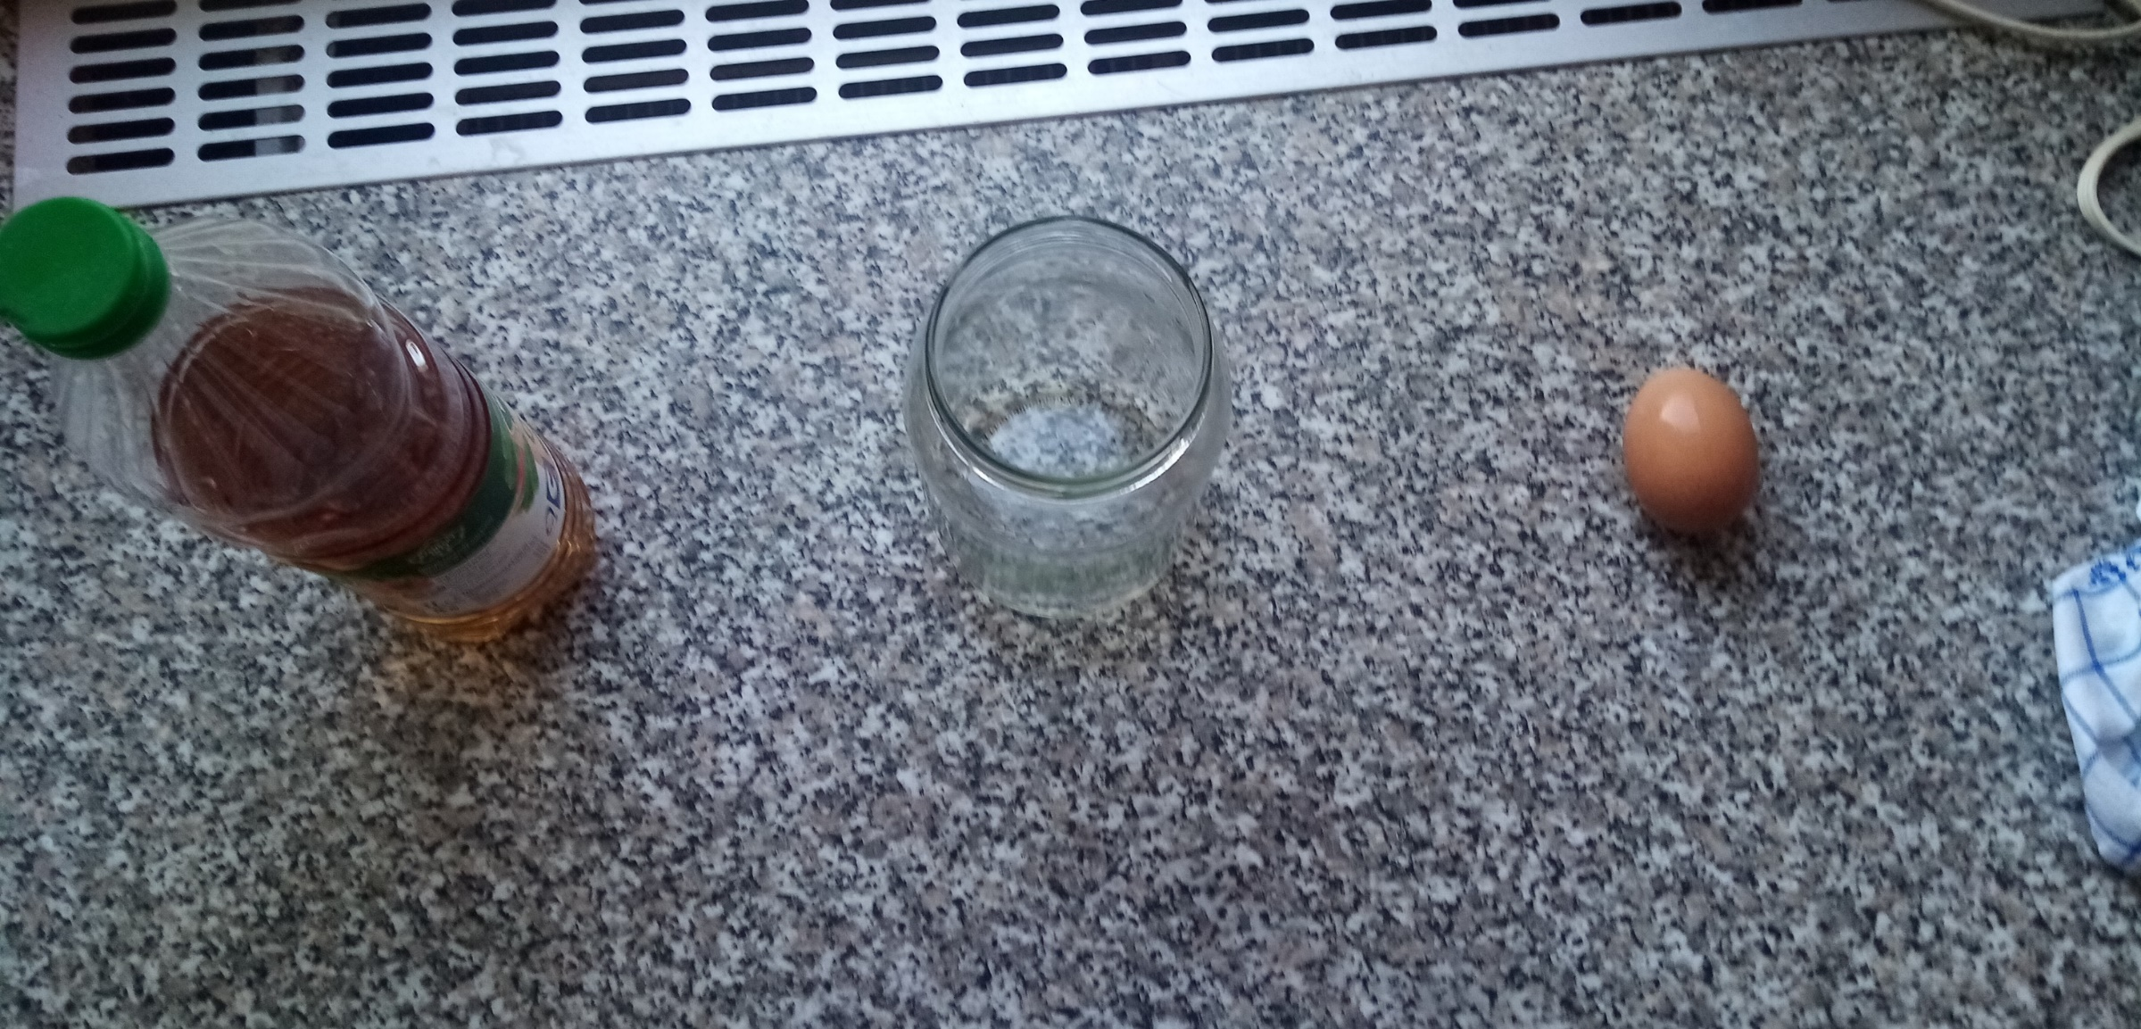
GUMOVÉ VEJCE
POMŮCKY: ocet, vajíčko, sklenice

Slide 4
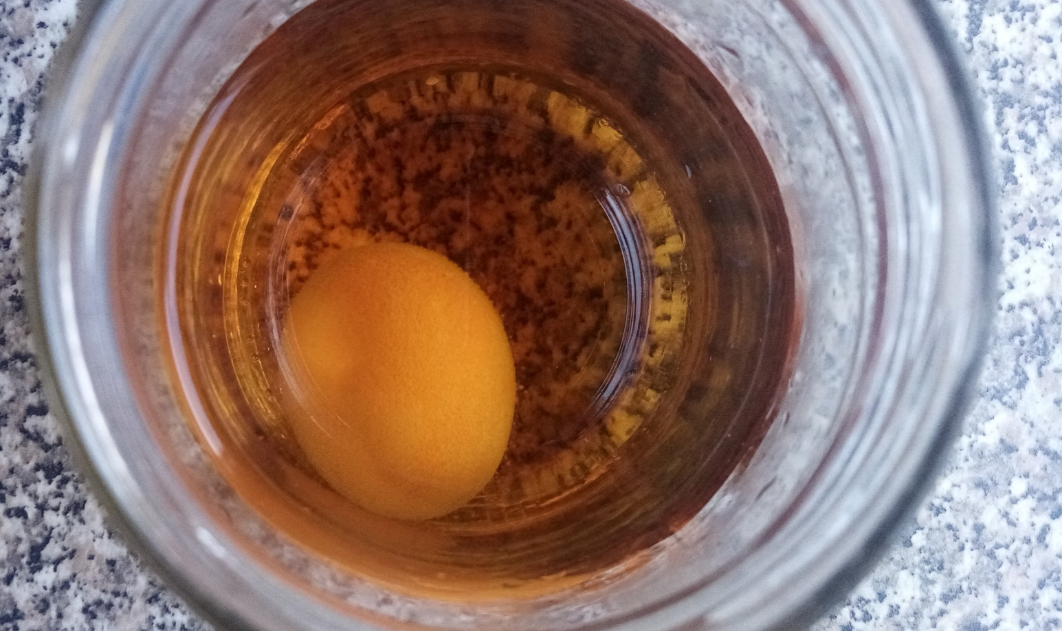
GUMOVÉ VEJCE
Postup:
1. Nalijeme ocet do skleničky
2. Do sklenice ponoříme vejce
3. Čekáme, co se bude dít

Slide 5
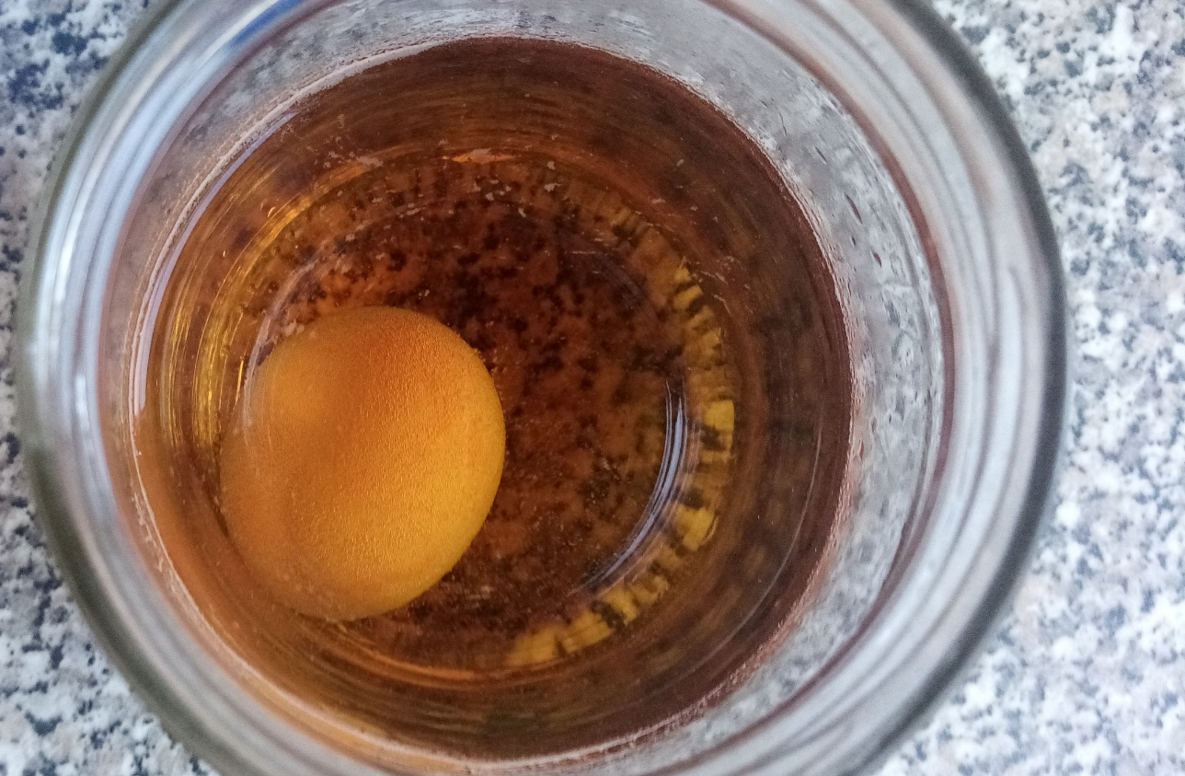
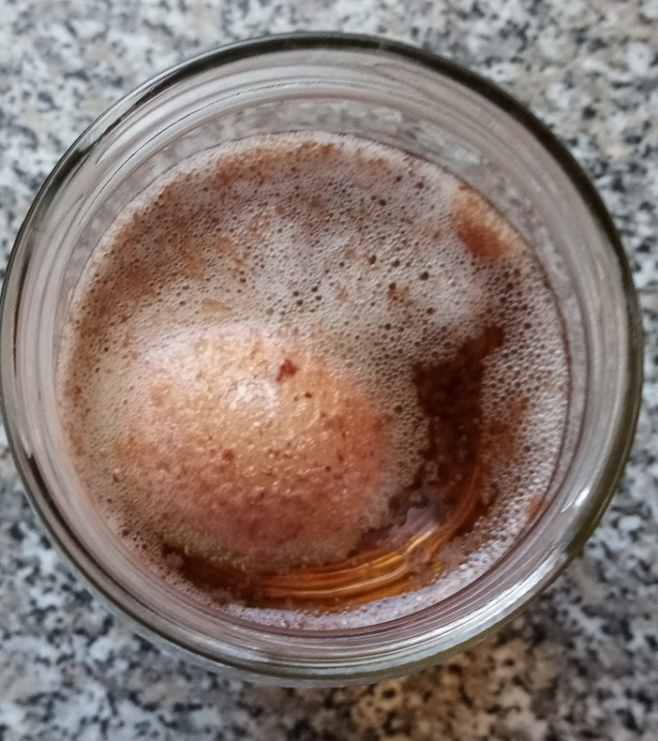
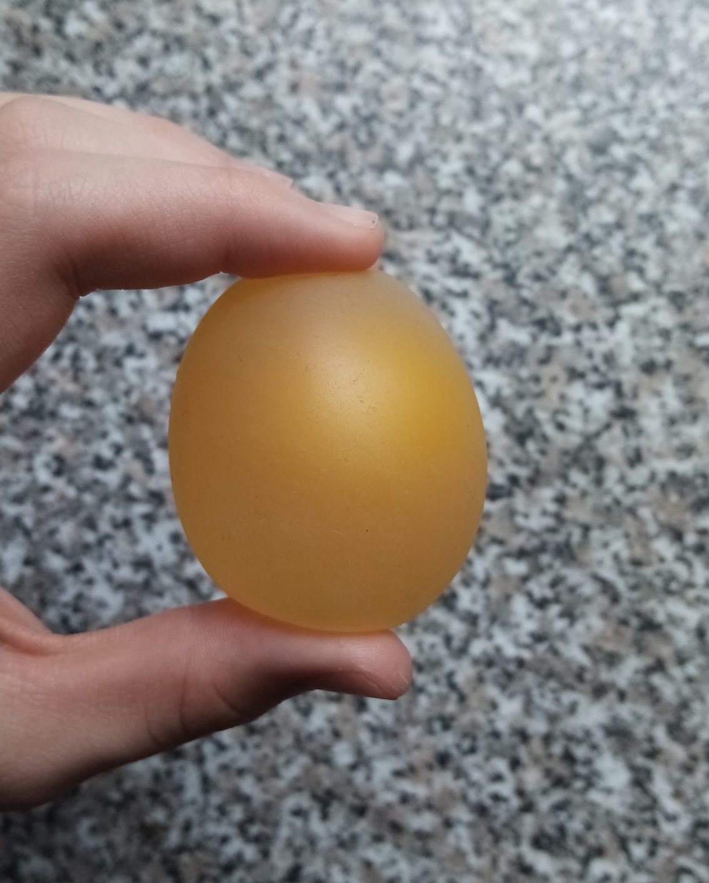
GUMOVÉ VEJCE
4. Vejce vyndáme, umyjeme
po minutě
po 11 hodinách
po 22 hodinách

Slide 6
GUMOVÉ VEJCE
Vysvětlení: Kyselina octová reaguje s uhličitanem vápenatým
Zbyde tenká blána, která nereaguje s octem
$$2 CH_{3}COOH+CaCO_{3}→CO_{2} \left(g\right)+ H_{2}O \left(l\right)+Ca{(CH_{3}COO)}_{2} (aq)$$

Slide 7
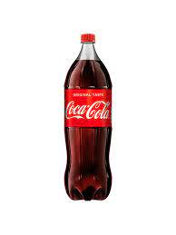
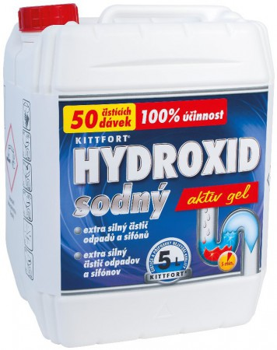
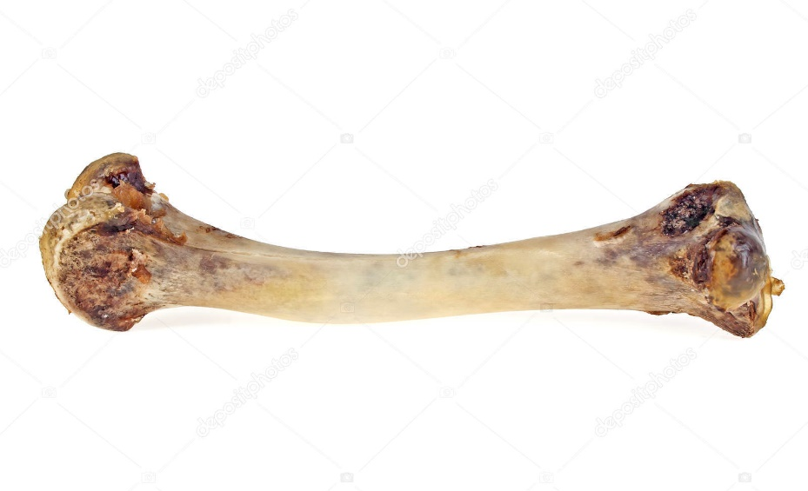
VARIANTY
Místo octa použít jinou kapalinu
Kuřecí kost v octu
kyselina
$$2 CH_{3}COOH+CaCO_{3}→CO_{2} \left(g\right)+ H_{2}O \left(l\right)+Ca{(CH_{3}COO)}_{2} (aq)$$
zásada

Slide 8
PLOVOUCÍ VEJCE

Slide 9
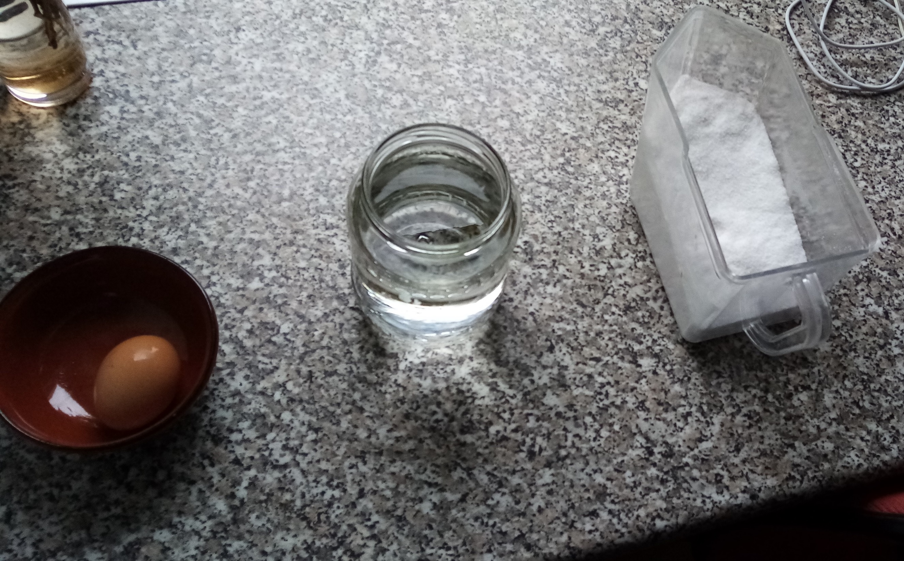
PLOVOUCÍ VEJCE
POMŮCKY: voda, sklenice, sůl, vejce

Slide 10
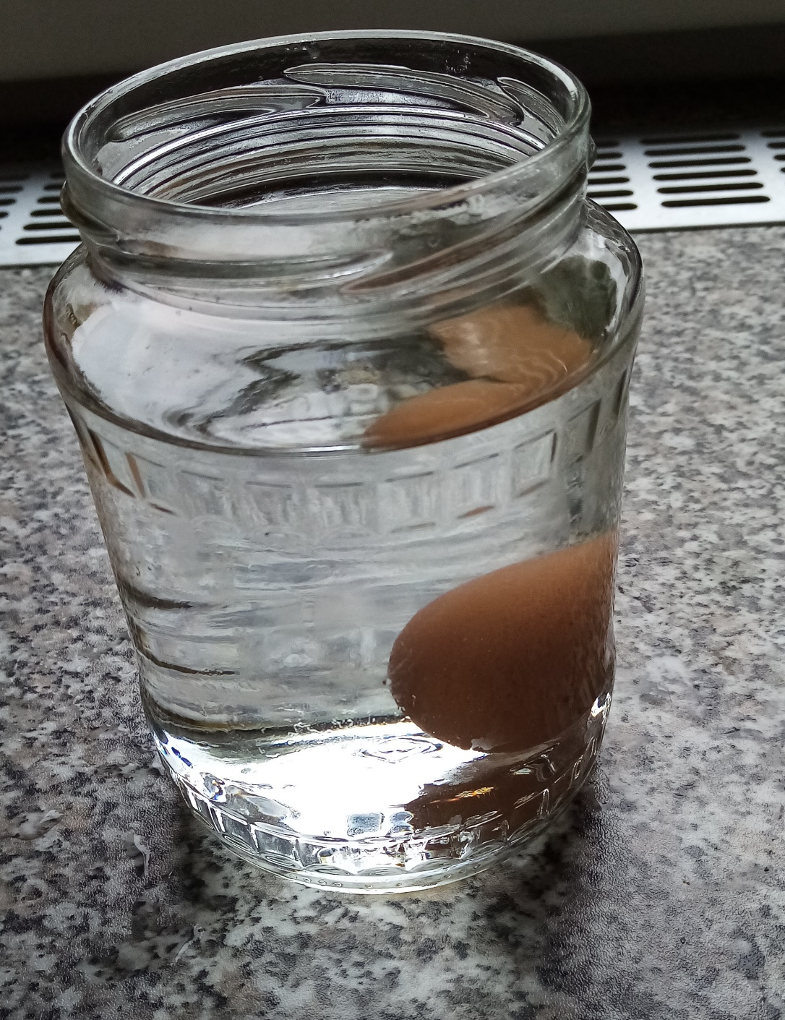
PLOVOUCÍ VEJCE
Postup:
Nalijeme vodu do sklenice
Opatrně do sklenice vložíme vejce
Pozorujeme pohyb vejce

Slide 11
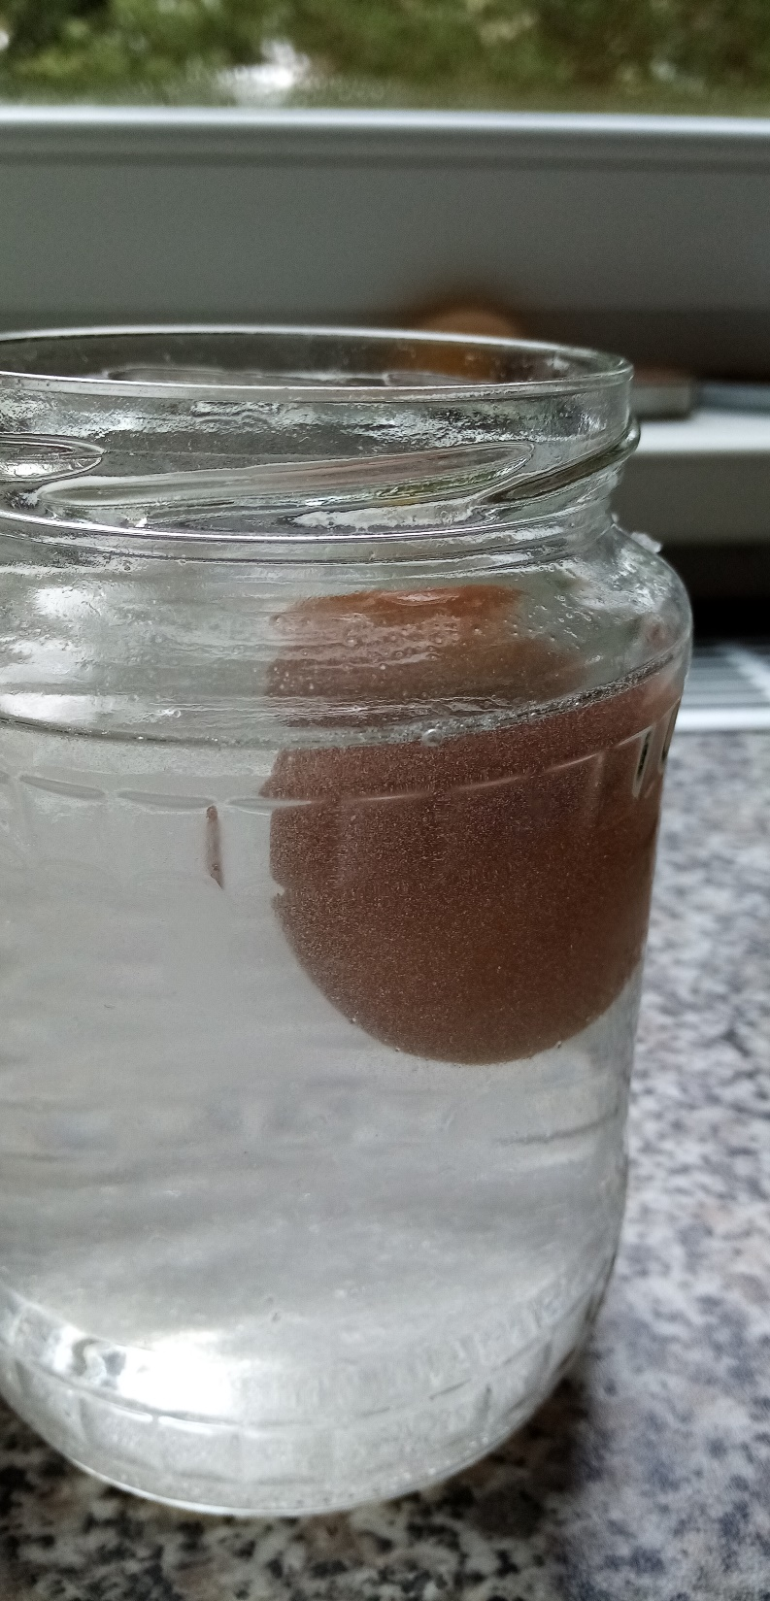
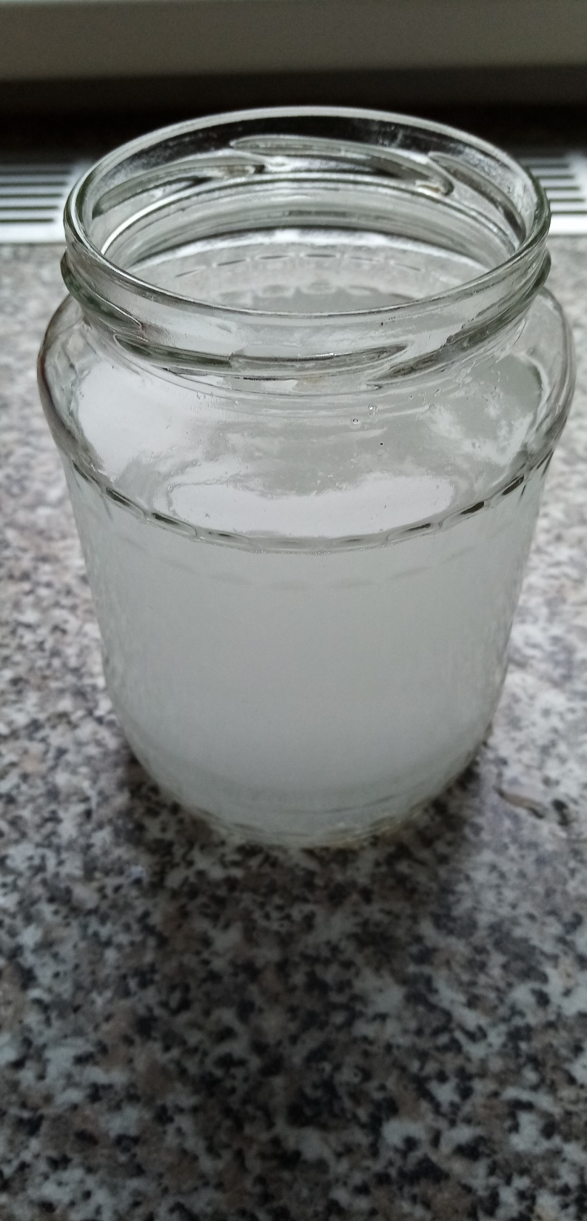
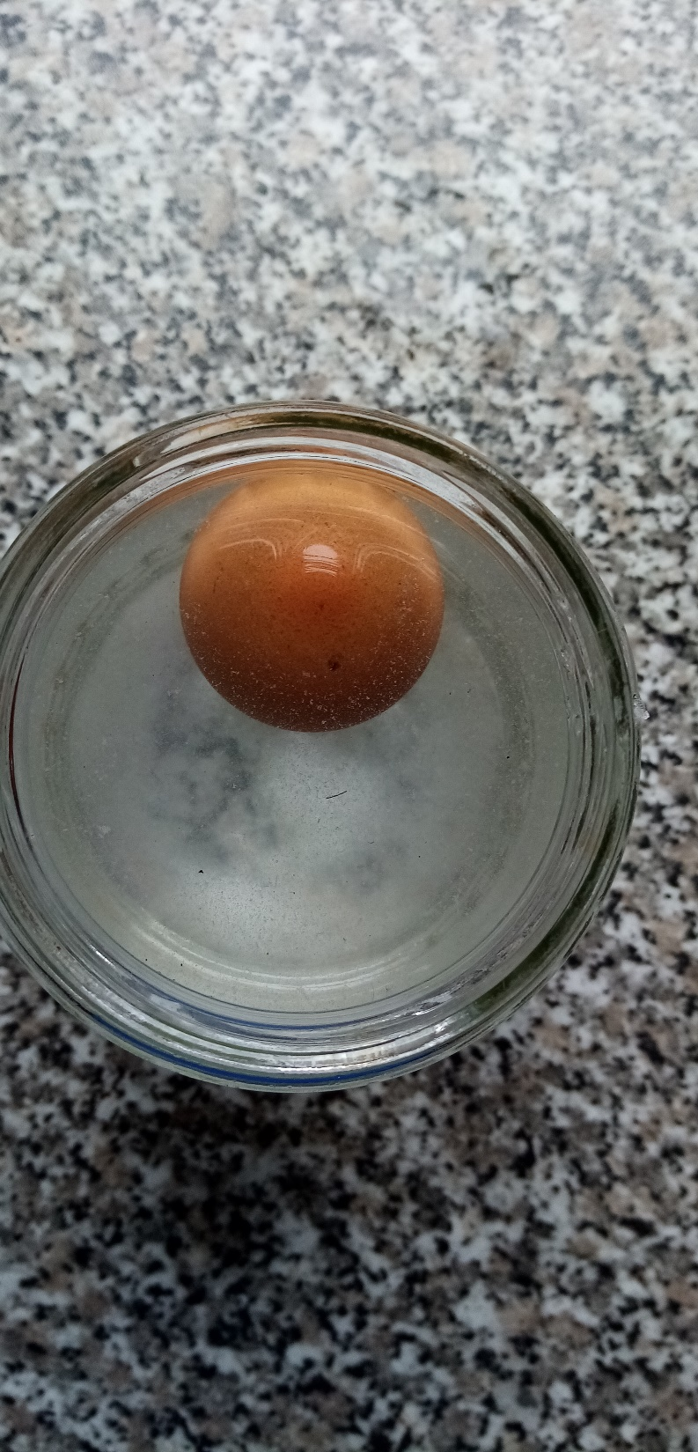
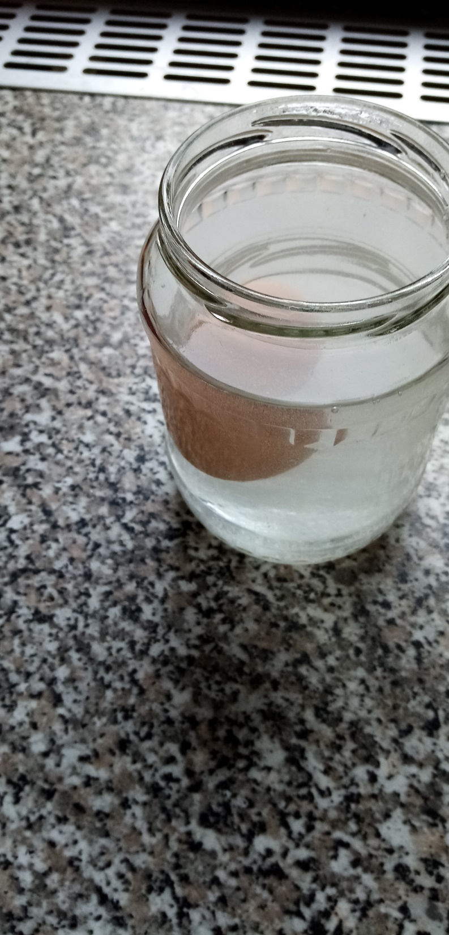
PLOVOUCÍ VEJCE
4. Opatrně vyndáme vejce
5. Nasypeme do sklenice sůl
6. Vložíme do sklenice vajíčko
7. Pozorujeme pohyb vejce

Slide 12
PLOVOUCÍ VEJCE
ve sladké vodě
v nasyceném solném roztoku

Slide 13
PLOVOUCÍ VEJCE
Vysvětlení: Hustota – odvozená fyzikální veličina
- výpočet: $ρ= \frac{m}{V}, \left[ρ\right]= \frac{kg}{m^{3}}$
Voda: $ρ \text{≐}\text{ 1 000 }\frac{kg}{m^{3}}$
Vajíčko: $ρ \text{≐}\text{ 1 090 }\frac{kg}{m^{3}}$
26-tiprocentní solný roztok: $ρ \text{≐}\text{ 1 190 }\frac{kg}{m^{3}}$
Vajíčko má větší hustotu než voda => potopí se
Vajíčko má menší hustotu než solný roztok => plave

Slide 14
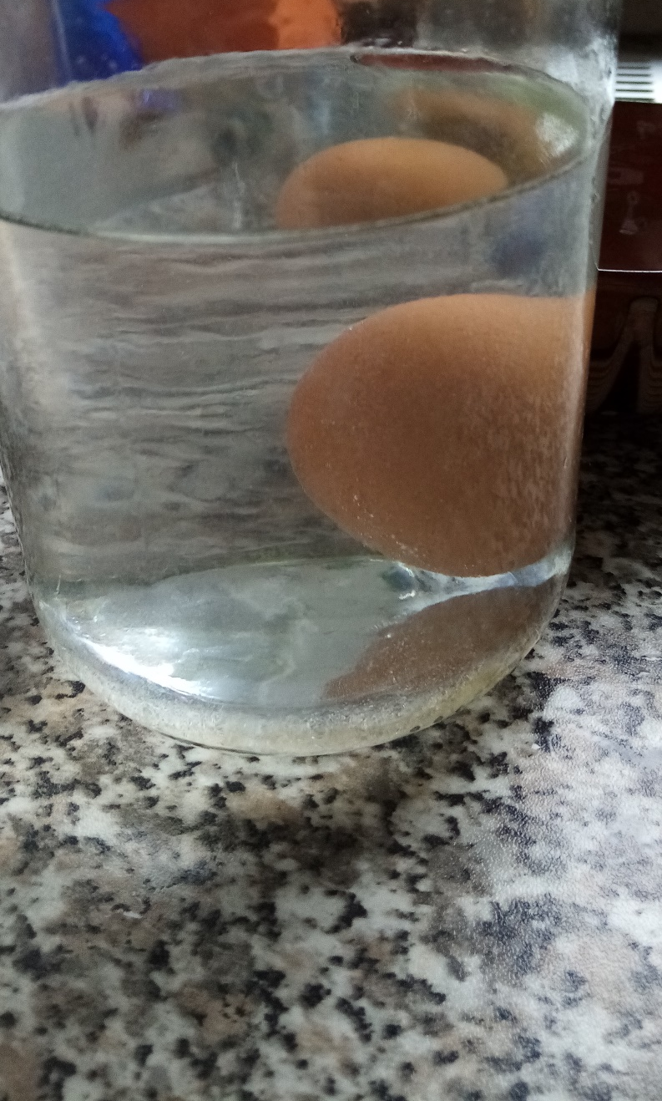
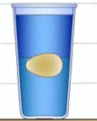
VARIANTY
Smíchání vody a solného roztoku tak, aby se vajíčko vznášelo
Nalití solného roztoku do sklenice, přidat vodu tak, aby se roztoky nesmíchaly a vložit do sklenice vajíčko
voda
Solný roztok

Slide 15
STŘÍBRNÉ VEJCE

Slide 16
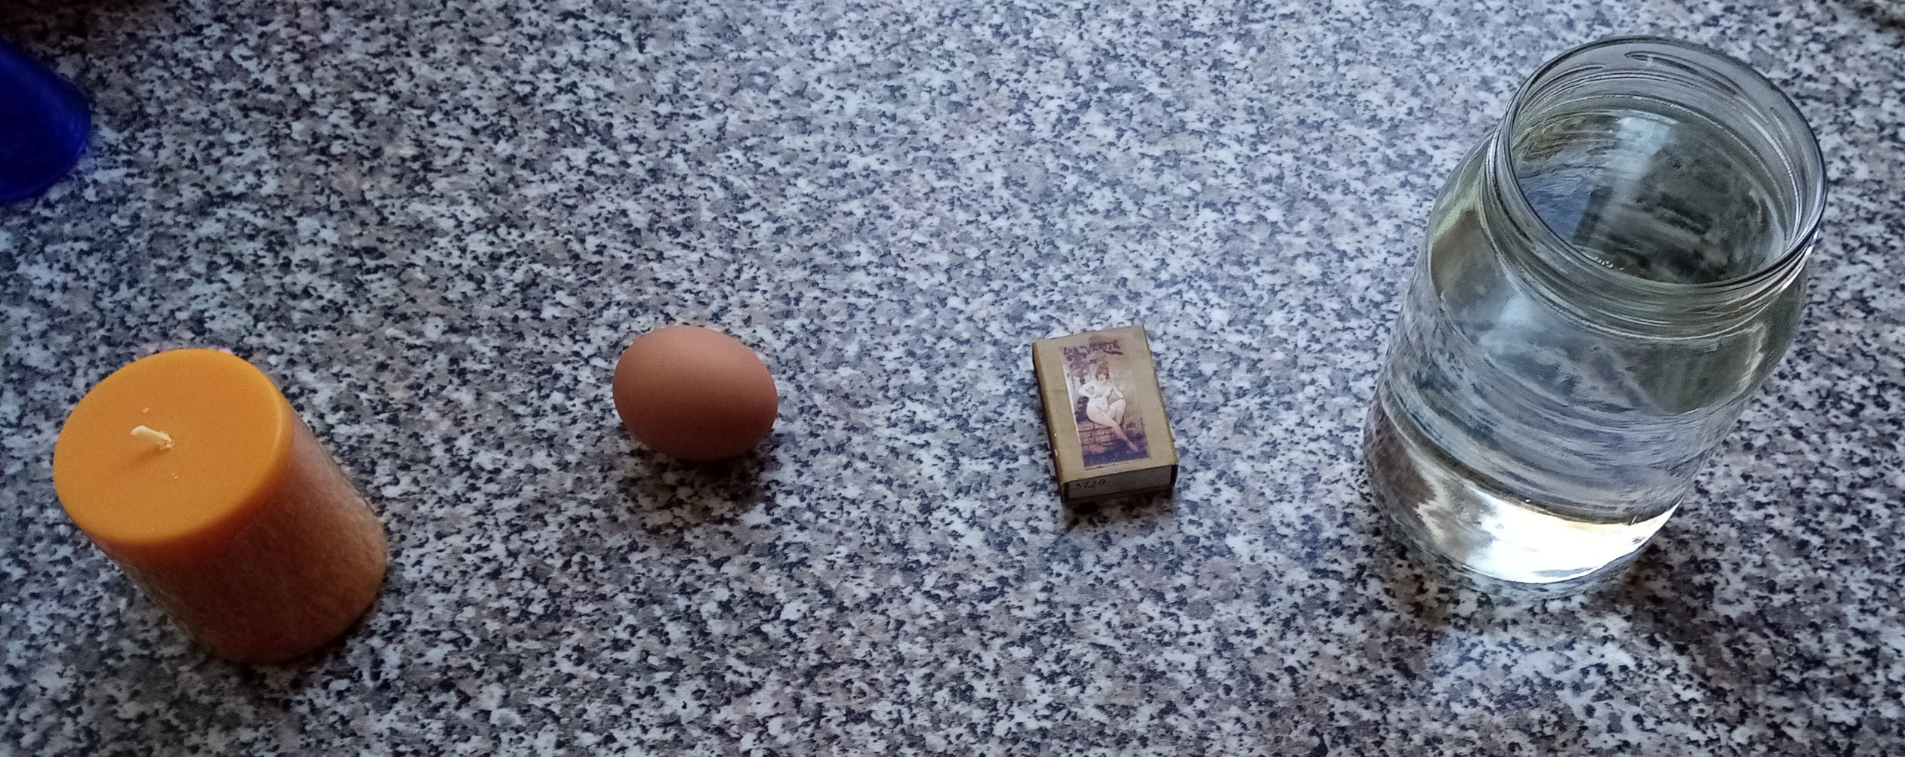
STŘÍBRNÉ VEJCE
POMŮCKY: zápalky nebo zapalovač, svíčka, vejce, sklenice, voda

Slide 17
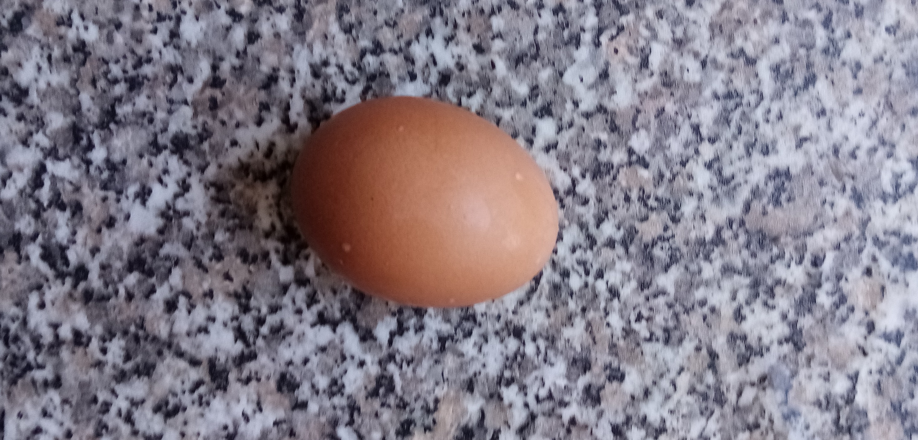
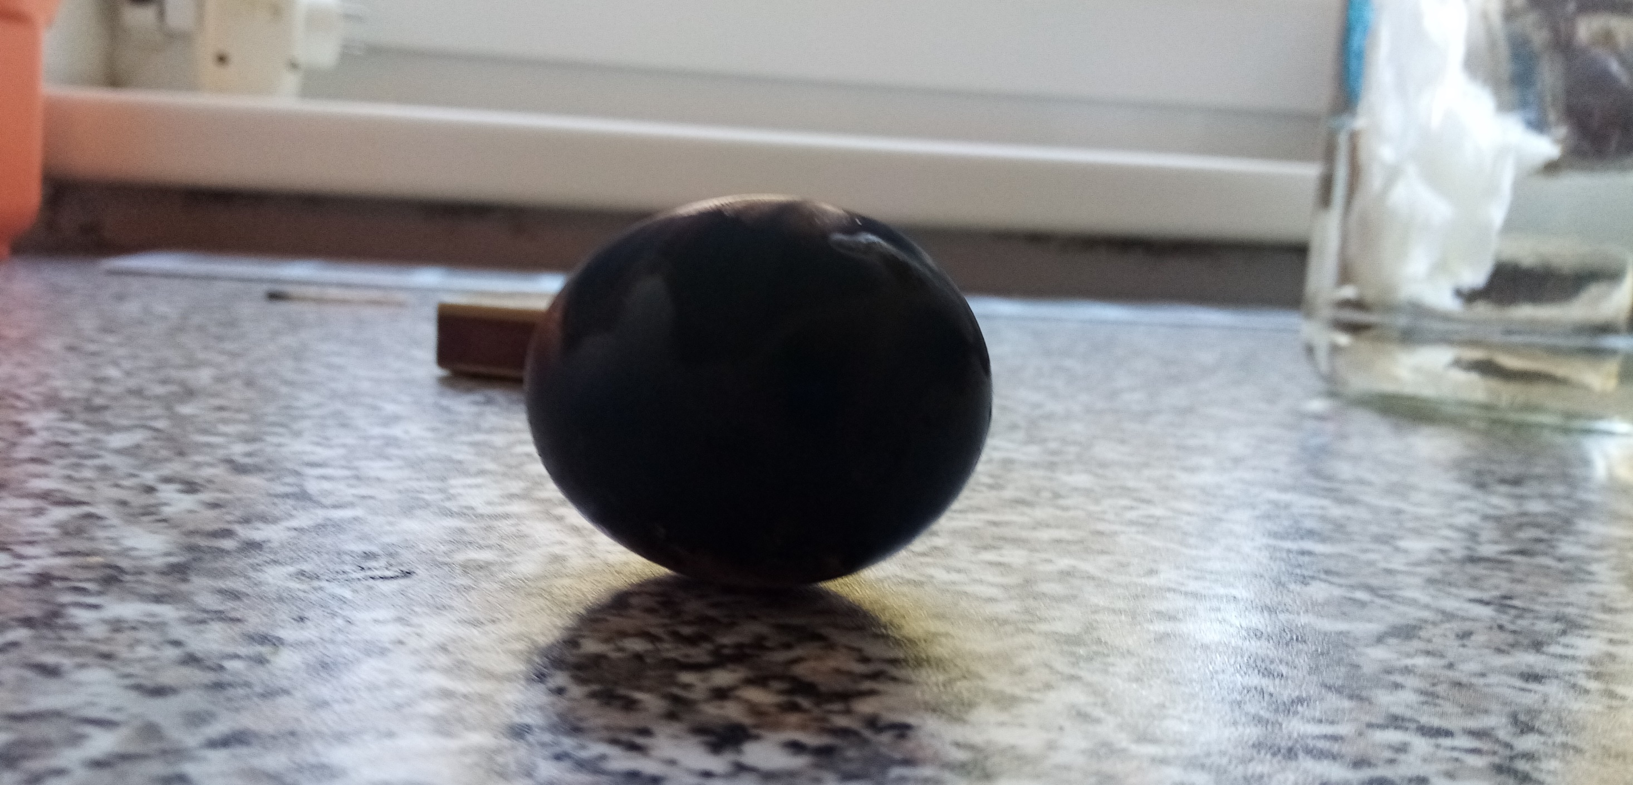
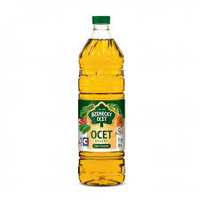
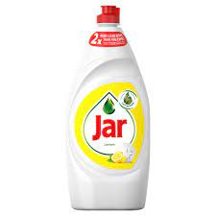
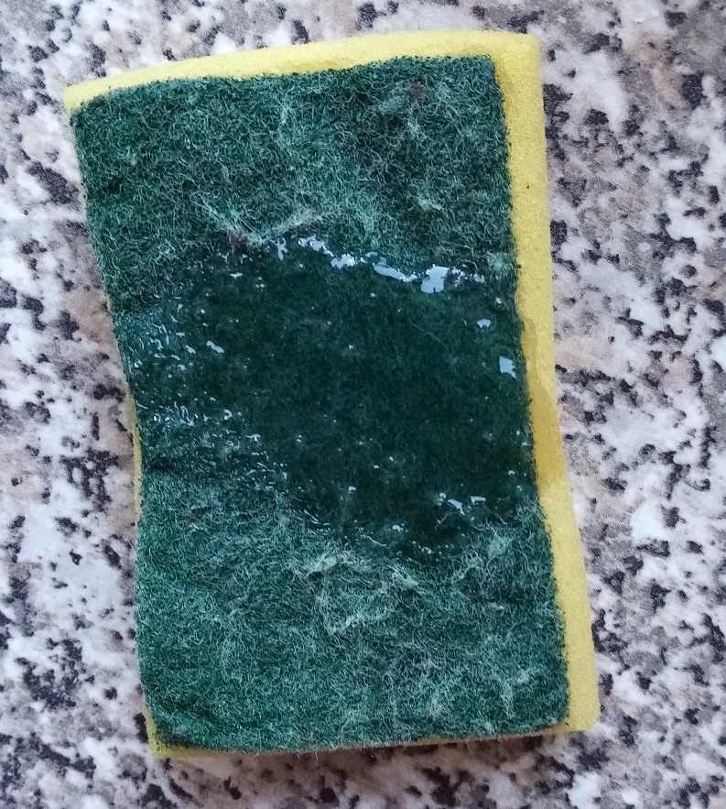
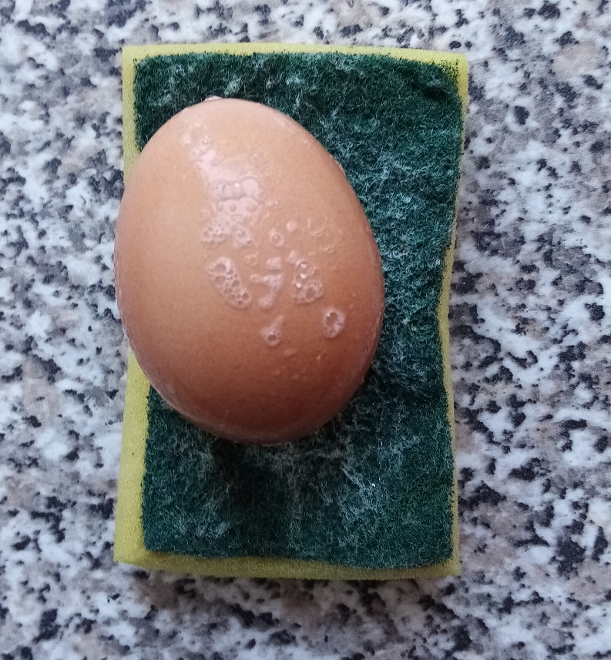
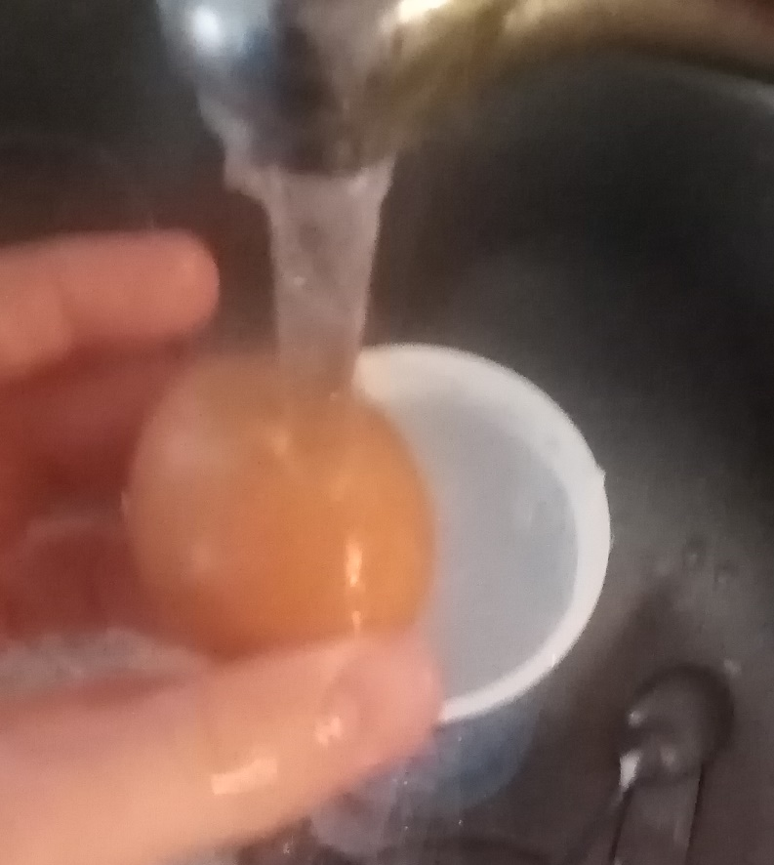
STŘÍBRNÉ VEJCE
Postup:
(volitelné): Vajíčko uvaříme na tvrdo => menší náchylnost k prasknutí
Vajíčko důkladně omyjeme a odmastíme
Zapálíme svíčku zápalkami nebo zapalovačem
Podržíme vejce nad plamenem
Začerníme vejce, buď celé, nebo jen část

Slide 18
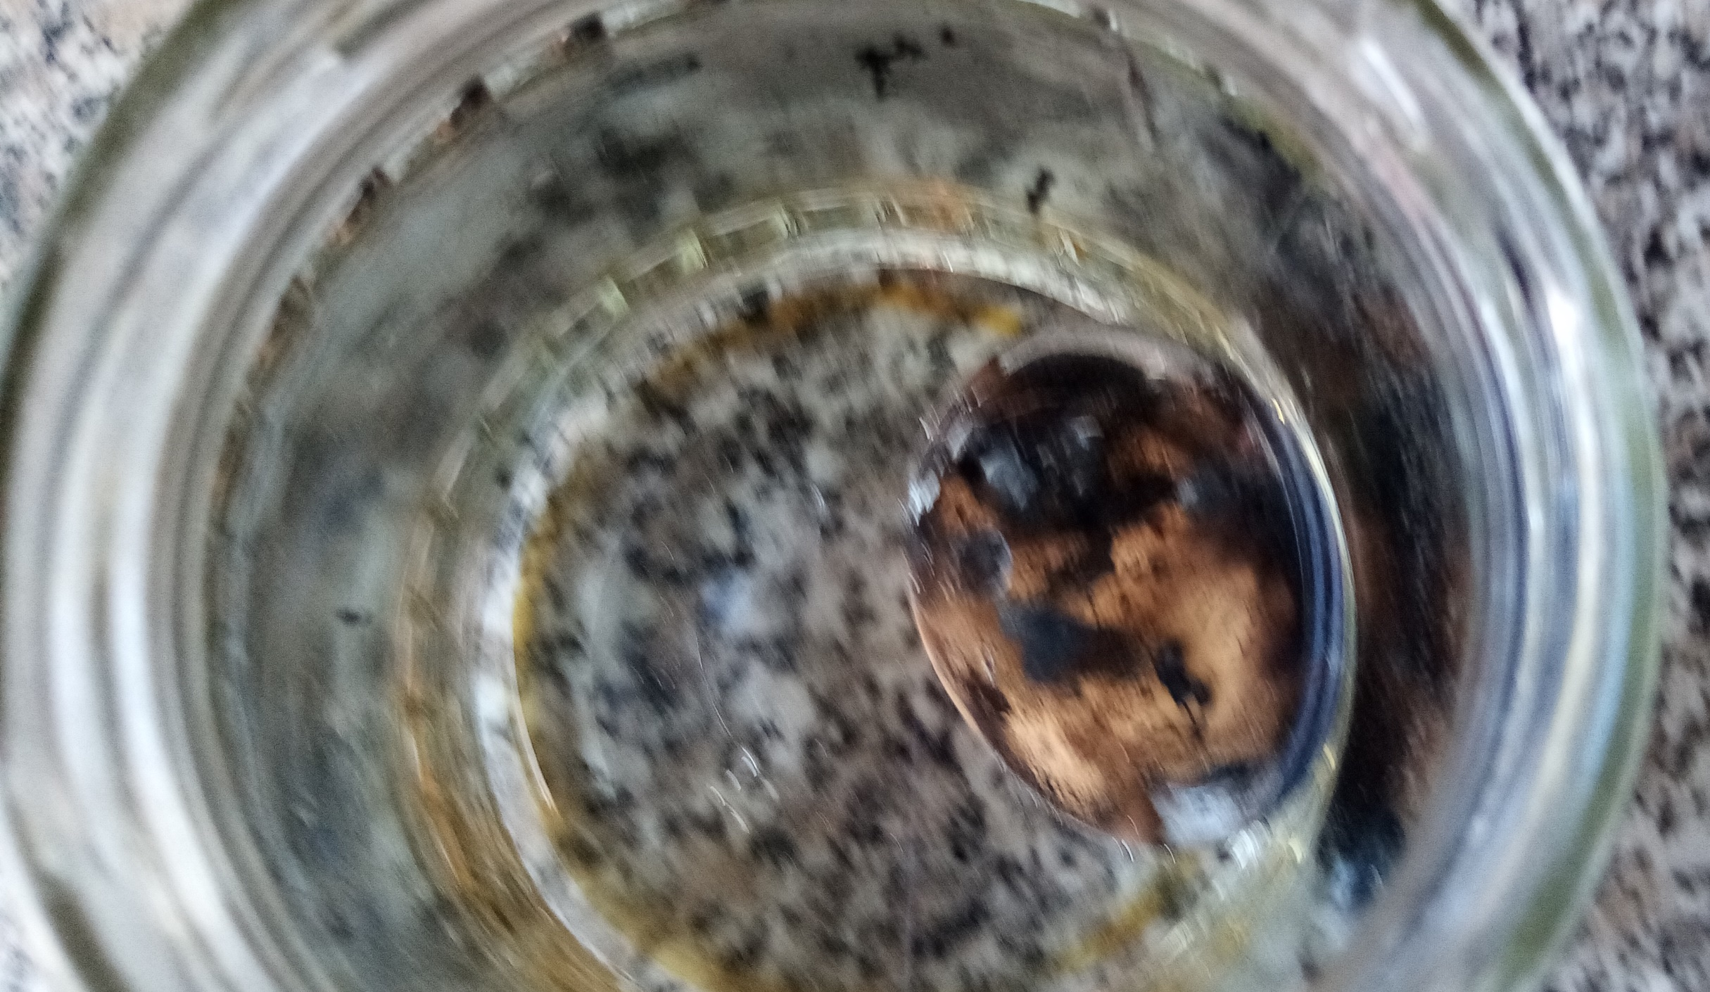
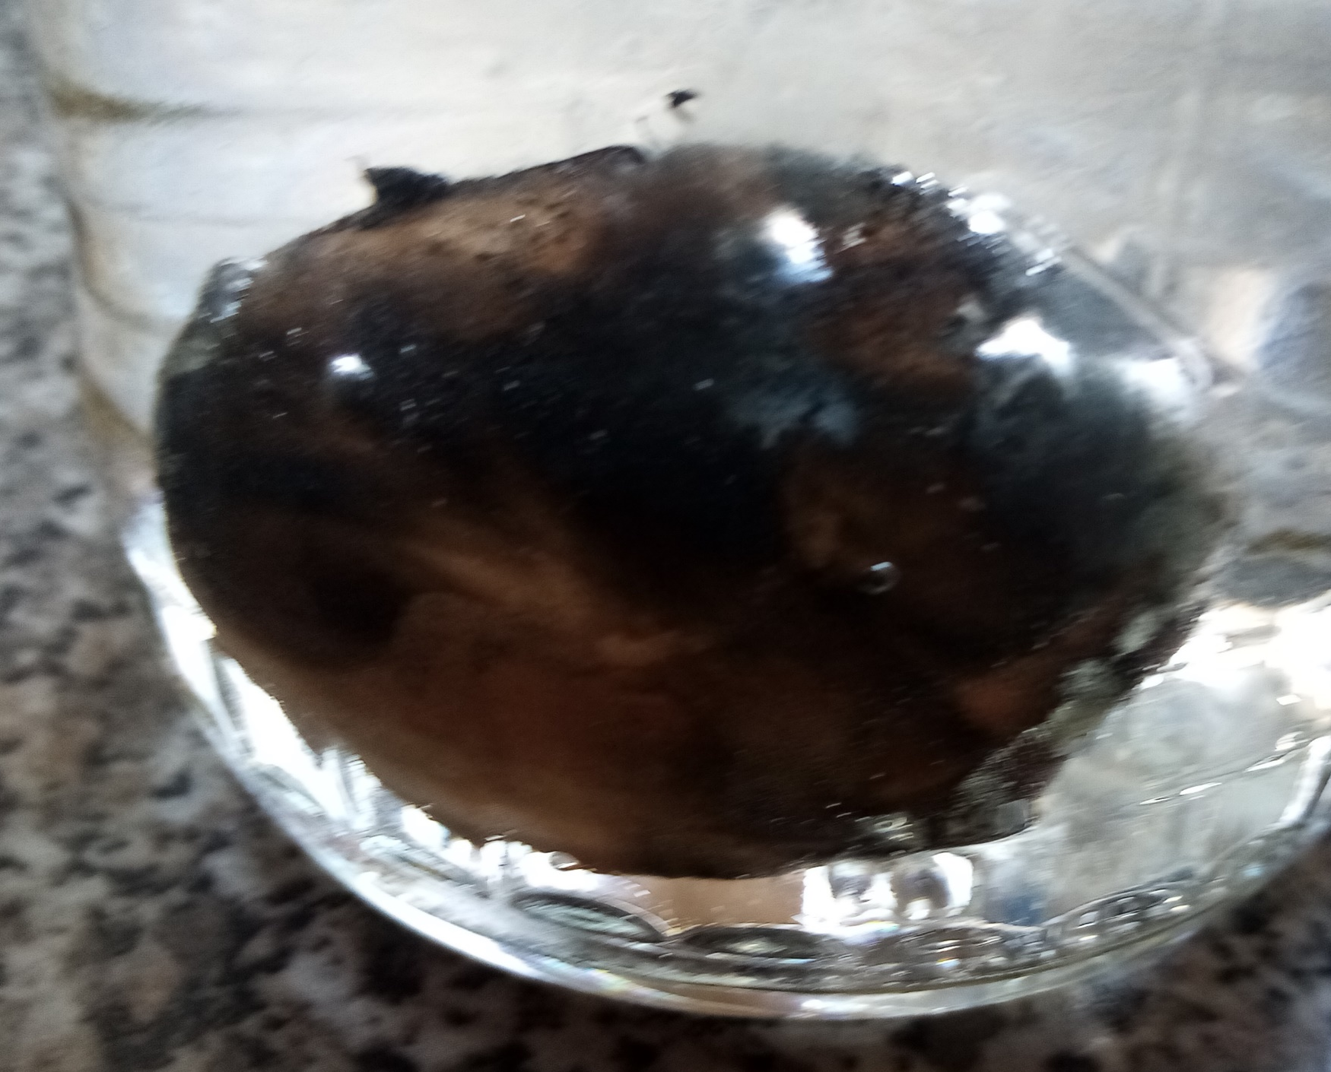
STŘÍBRNÉ VEJCE
6. Ponoříme vejce do vody.
7. Vajíčko se ve vodě bude jevit stříbrně!

Slide 19
VYSVĚTLENÍ
Saze jsou hydrofobní – voda je špatně smáčí => mezi vodou a sazemi zůstává vzduch => dochází k odrazu světla

Slide 20
DĚKUJI ZA POZORNOST

